Slide 1
计算机组成原理
吴为民
石油学院, 中国石油大学克拉玛依校区
2024秋

Slide 2
第3章 运算方法与运算器
本章主要内容
* 3.1 计算机中的运算
* 3.2 定点加减法运算
* 3.3 定点乘法运算
* 3.4 定点除法运算
* 3.5 浮点运算
* 3.6 运算器

Slide 3
第3章 运算方法与运算器
计算机中的运算（略，课后阅读）

Slide 4
第3章 运算方法与运算器
定点加减法运算
* 数据在计算机中是以一定的编码方式表示的，常用的编码有原码、反码、补码和移码。
* 同一种算术运算使用不同的编码，有不同的运算法则。
* 由第2章的分析可知，采用补码表示数据，符号位可以与数值位一起参加运算，还可以将减法转换成加法。
* 采用定点补码加减法进行运算具有运算规则简单、易于实现等优点。

Slide 5
第3章 运算方法与运算器
定点加减法运算
* 补码加减法运算方法
1. 补码加法
• 补码加法的运算如式（3-1）所示：
[x]补 + [y]补 = [x+y]补（mod M） （3-1）
式（3-1）的含义：在以M为模时，两数补码的和等于两数和的补码。下面以定点小数为例证明该公式。
• 对于定点小数，根据补码定义，M=2，-1 ≤ x < 1，-1 ≤ y < 1，且-1 ≤ x+y < 1（无溢出）。公式证明分以下4种情况进行：

Slide 6
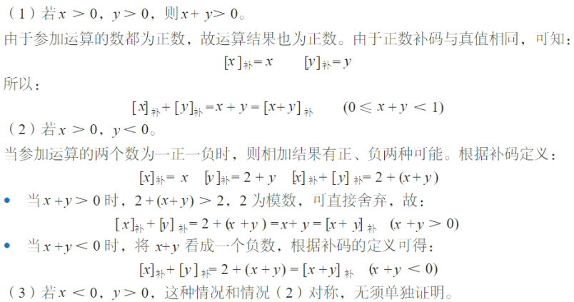
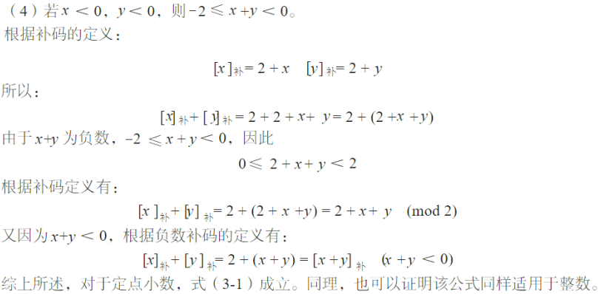
第3章 运算方法与运算器

Slide 7

第3章 运算方法与运算器
定点加减法运算
* 补码加减法运算方法
1. 补码加法（续）
• 例3.1 设x = 0.1010，y = 0.0101，求 [x]_{补} + [y]_{补}。
解：先将真值x和y转换成由补码数据表示：
[x]_{补} = 0.1010， [y]_{补} = 0.0101
利用补码加法公式可得：
所以 [x]_{补} + [y]_{补} = 0.1111

Slide 8

第3章 运算方法与运算器
定点加减法运算
* 补码加减法运算方法
1. 补码加法（续）
• 例3.2 设x = -0.1010，y = -0.0100，求 [x + y]_{补} 和x + y。
解：[x]_{补} = 1.0110， [y]_{补} = 1.1100
符号位进位的值为模数，应该舍弃。所以：
[x + y]_{补} = 1.0010， x + y = -0.1110

Slide 9
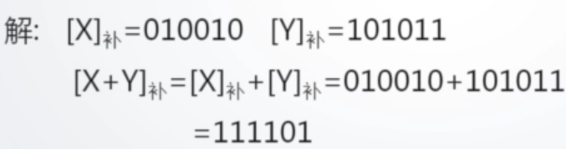

第3章 运算方法与运算器
定点加减法运算
* 补码加减法运算方法
1. 补码加法（续）
• 例-补充-整数情况 设x = +10010，y = - 10101，求 x + y。

Slide 10
第3章 运算方法与运算器
定点加减法运算
* 补码加减法运算方法
2. 补码减法
• 补码减法运算公式如下：
[x - y]_{补} = [x]_{补} + [-y]_{补} = [x]_{补} - [y]_{补}（mod M） （3-2）
对定点小数而言，M=2；对定点整数而言，M=2^{n+1}，其中n不含符号位的位数。式（3-2）的前一个等式就是补码加法公式，故只需证明[-y]_{补} = -[y]_{补}，便可证明式（3-2）成立，证明的方法还是利用补码加法公式，直接将两式相减可知：
[-y]_{补} - (-[y]_{补}) = [-y]_{补} + [y]_{补} = [-y + y]_{补} = 0
因此[-y]_{补} = -[y]_{补}，式（3-2）成立。
• 由补码减法公式可知，在进行补码减法运算之前，需先由[y]_{补}求[-y]_{补}，通常将[y]_{补}各位取反、末位加1，就可以得到[-y]_{补}。也可采用相同的方法由[-y]_{补}求[y]_{补}。

Slide 11

第3章 运算方法与运算器
定点加减法运算
* 补码加减法运算方法
2. 补码减法（续）
• 例3.3 设x = 0.1001，y = 0.0110，求[x]_{补} - [y]_{补}。
解：[x]_{补} = 0.1001，[y]_{补} = 0.0110，[-y]_{补} = 1.1010，
符号位进位的值为模数，应该舍弃，所以：
[x]_{补} - [y]_{补} = 0.0011

Slide 12

第3章 运算方法与运算器
定点加减法运算
* 补码加减法运算方法
2. 补码减法（续）
• 例3.4 设x = -0.1001，y = -0.0110，求[x]_{补} - [y]_{补}和x - y。
解：[x]_{补} = 1.0111，[y]_{补} = 1.1010，[-y]_{补} = 0.0110，
所以：
[x]_{补} - [y]_{补} = 1.1101，x - y = -0011

Slide 13
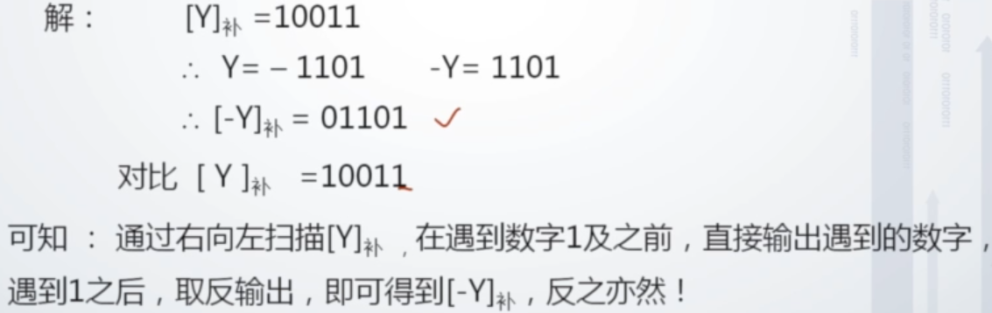
第3章 运算方法与运算器
定点加减法运算
* 补码加减法运算方法
2. 补码减法（续）
• 例-补充-整数情况：设[x]_{补} = 10011，求[-y]_{补}

Slide 14
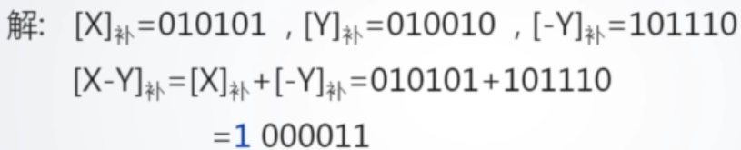

第3章 运算方法与运算器
定点加减法运算
* 补码加减法运算方法
2. 补码减法（续）
• 例-补充-整数情况：设x = +10101，y = +10010，求x - y。

Slide 15
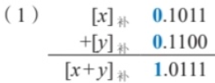

第3章 运算方法与运算器
定点加减法运算
* 溢出及检测
1. 溢出的概念
• 下面先通过两个实例观察溢出现象。
• 例3.5 （1）设[x]_{补} = 0.1011，[y]_{补} = 0.1100，求[x]_{补} + [y]_{补}。
（2）设[x]_{补} = 1.0101，[y]_{补} = 1.0100，求[x]_{补} + [y]_{补}。
解：
（1）问中的两个正数相加，运算结果是负数，显然结果是错误的。
（2）问中运算结果舍弃了模数，两个负数和加结果成了正数，运算结果同样是错误的

Slide 16
第3章 运算方法与运算器
定点加减法运算
* 溢出及检测
1. 溢出的概念（续）
• 运算结果超出数据类型的表示范围称为溢出。例3.5中的运算结果都是错误的，原因就是运算结果超过了定点小数所能表示的数据范围。例3.5（1）的运算结果为正，绝对值超过表示范围时，称为正溢；例3.5（2）的运算结果为负，绝对值超过表示范围时，称为负溢。另外，应该特别注意模数舍弃与运算溢出的区别。
• 由于计算机字长是确定的，能表示的数据范围也是有限的，溢出现象不可避免。而溢出很有可能导致有效数字丢失或直接导致错误的运算结果，因此，计算机系统设计者必须解决溢出的判断问题，以便溢出发生时计算机能做出相应的处理。

Slide 17


第3章 运算方法与运算器
定点加减法运算
* 溢出及检测
2. 溢出检测
• 有多种方法可以进行溢出检测，下面将介绍3种常见的方法。
（1）根据操作数和运算结果的符号位是否一致进行检测。
显然，只有两个符号相同的数相加时才有可能发生溢出，因此，可根据操作数和运算结果的符号位是否一致进行检测。
设x_{f}、y_{f}为运算操作数的符号位，S_{f}为运算结果的符号位，V为溢出标志位，当V为“1”时表示发生溢出。溢出检测的逻辑表达式如式（3-3）所示： （3-3）
该公式简单地说就是正正得负、负负得正时溢出，将例3.5中运算操作数及结果的符号位代入上式可计算出V=1，表明发生了溢出。如果是减法运算，公式将变成： （3-4）

Slide 18

第3章 运算方法与运算器
定点加减法运算
* 溢出及检测
2. 溢出检测
（1）根据操作数和运算结果的符号位是否一致进行检测。
例 3.6 设x = -0.1011，y = 0.1100，求[x - y]_{补}。
解：[x]_{补} = 1.0101，[y]_{补} = 0.1100，[-y]_{补} = 1.0100
本例运算结果应该是溢出，但如果直接将[x]_{补}、[y]_{补}及运算结果的符号位代入式（3-3）却得到V=0，表明运算结果不溢出。产生这一矛盾结果的原因是的符号位使用不正确，因为本题完成的是减法运算，实际参加运算的是[-y]_{补}而非[y]_{补}，所以代入式（3-3）中的应该是[-y]补的符号位。

Slide 19
第3章 运算方法与运算器
定点加减法运算
* 溢出及检测
2. 溢出检测
（2）根据最高数据位的进位与符号位的进位是否一致进行检测。
设运算时最高有效数据位产生的进位信号为C_{d}，符号位产生的进位信号为G_{f}，则溢出检测逻辑表达式为：V = C_{f} ⊕ C_{d} （3-5）
即当运算过程中最高数据位的进位与符号位的进位不一致时运算结果发生溢出。式（3-5）所示溢出检测方法的直观解释如下：
当参加运算的两数均为正数时，C_{f} = 0，且符号位之和为S_{f} = 0，此时若C_{d} = 1，则运算结果的符号位与参加运算的数的符号位不同，会发生溢出；
当参加运算的两数均为负数时，C_{f} = 1，且符号位之和为S_{f} = 0，此时只有C_{d} = 1才能使S_{f} = 1，运算结果的符号位才与参加运算的数的符号相同；若C_{d} = 0，则S_{f} = 0，运算结果的符号位与参加运算的数的符号位不同，也会发生溢出。
综上所述，只有C_{d}和C_{f}相同时，才不会发生溢出。

Slide 20

第3章 运算方法与运算器
定点加减法运算
* 溢出及检测
2. 溢出检测
（2）根据最高数据位的进位与符号位的进位是否一致进行检测。
例3.7 设计算机字长为4位，x=-111，y=110，求[x - y]_{补}。
解：[x]_{补} = 1001，[y]_{补} = 0110，[-y]_{补} =1010
从计算过程可知，例3.7中C_{f} = 1，C_{d} = 0，故发生了溢出。

Slide 21
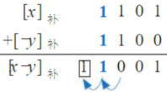
第3章 运算方法与运算器
定点加减法运算
* 溢出及检测
2. 溢出检测
（2）根据最高数据位的进位与符号位的进位是否一致进行检测。
例3.8 设计算机字长为4位，x=-011，y=100，求[x - y]_{补}。
解：[x]_{补} = 1101，[y]_{补} = 0100，[-y]_{补} =1100
例3.8中C_{f} = 1，C_{d} = 1，故未发生溢出。

Slide 22
第3章 运算方法与运算器
定点加减法运算
* 溢出及检测
2. 溢出检测
（3）利用变形补码的符号位进行检测。
• 变形补码即用两个二进制位来进行数据的符号表示。正数的符号以“00”表示，负数的符号以*11”表示。
• 一般称左边的符号位为第1符号位，右边的符号位为第2符号位，第1符号位永远代表正确的符号位。
• 补码加减法的运算公式对变形补码仍然成立，若运算结果的符号位为“01”或“10”，则分别表明发生了上溢和下溢。

Slide 23



第3章 运算方法与运算器
定点加减法运算
* 溢出及检测
2. 溢出检测
（3）利用变形补码的符号位进行检测。
例3.9（1）设[x]_{补} = 00.1011，[y]_{补} = 00.1011，求[x]_{补} + [y]_{补}。
（2）设[x]_{补} = 11.0101，[y]_{补} = 11.0011，求[x]_{补} + [y]_{补}。
（3）设[x]_{补} = 00.1011，[y]_{补} = 11.0011，求[x]_{补} + [y]_{补}。
解：
（1）中运算结果的符号位为“01”，第1符号位代表正确符号位，运算发生了上溢。
（2）中运算结果的符号位为“10”，第1符号位代表正确符号位，运算发生了下溢。
（3）中运算结果的符号位为“11”运算未发生溢出。

Slide 24
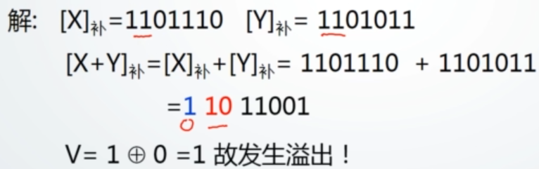
第3章 运算方法与运算器
定点加减法运算
* 溢出及检测
2. 溢出检测
（3）利用变形补码的符号位进行检测。
例-补充-整数情况：设x = -10010，y = -10101，求x + y。

Slide 25
第3章 运算方法与运算器
定点加减法运算
* 溢出及检测
2. 溢出检测
（3）利用变形补码的符号位进行检测。
• 由上可见，运算结果的双符号位相同时无溢出，相异时溢出，故溢出逻辑检测的表达式为：
V = S_{f1} ⊕ S_{f2} （3-6）
其中S_{f1}和S_{f2}分别是运算结果的第1符号位和第2符号位。因此，运算结果的溢出检测可用异或门实现。当V=1时溢出，V=0无溢出。另外，不论运算结果溢出与否，第1符号位（即S_{f1}）都与真实结果的符号位一致。

Slide 26
第3章 运算方法与运算器
定点加减法运算
* 加减法的逻辑实现
- 设计算机字长为n位，两个操作数分别为[X]_{补} = X₀X₁X₂...X_{n-1}，[Y]_{补} = Y₀Y₁Y₂...Y_{n-1}。其中X₀、Y₀为符号位，首先考虑加法运算，手动加法运算通常是从低位开始逐位相加，并将相加过程中产生的进位信号向高位运算传递。
- 我们可以首先设计一个带进位的一位加法器，又称全加器。

Slide 27
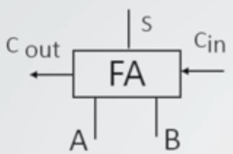
第3章 运算方法与运算器
定点加减法运算
* 加减法的逻辑实现
1. 全加器（Full Adder）
• 全加器包括3个输入和两个输出，输入端分别为相加数X_{i}、Y_{i}，低位进位输入C_{i}。输出端分别是和数S_{i}、高位进位输出C_{i+1}。和数S_{i}的逻辑表达式如下：
S_{i} = X_{i} ⊕Y_{i} ⊕ C_{i} （3-7）
而高位进位输出C_{i+1}的逻辑表达式有两种形式，二者在功能上是等价的，具体如下：
C_{i+1} = X_{i} Y_{i} + (X_{i} + Y_{i}) C_{i} （3-8）
C_{i+1} = X_{i} Y_{i} + (X_{i} ⊕ Y_{i}) C_{i} （3-9）

Slide 28
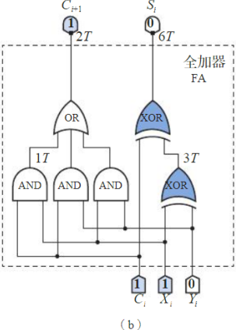
第3章 运算方法与运算器
定点加减法运算
* 加减法的逻辑实现
1. 全加器（Full Adder）
• 注意两个公式所需要的硬件开销是不同的，采用式（3-8）构成全加器需要3个两输入与门、1个三输入或门、两个两输入异或门，如图3.2（b）所示。
• 假设所有与门和或门的传播时间延迟是T，异或门的传播时间延迟为3T，则和数S_{i}的时间延迟为6T，进位输出C_{i+1}的时间延迟为2T。

Slide 29
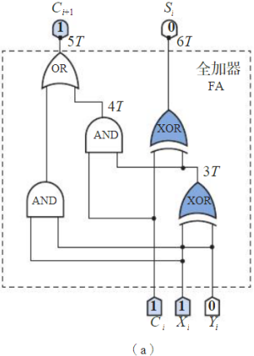
第3章 运算方法与运算器
定点加减法运算
* 加减法的逻辑实现
1. 全加器（Full Adder）
• 而式（3-9）构成的全加器需要两个两输入与门、1个两输入或门、两个两输入异或门，硬件成本略低，如图3.2（a）所示。
• 该电路和数S_{i}的时间延迟为6T，进位输出C_{i+1}的时间延迟为5T，进位信号的关键时间延迟要高一些。
• 后续将以方案（a）为例讲解加法的逻辑实现。

Slide 30
第3章 运算方法与运算器
定点加减法运算
* 加减法的逻辑实现
1. 全加器（Full Adder）
• 除了全加器电路，还有半加器HA（Half Adder）电路。半加器没有进位输入，所以其内部逻辑只有一个异或门，用于产生和数，一个与门，用于产生进位输出。其输出逻辑表达式如下：
S_{i} = X_{i} ⊕Y_{i} C_{i+1} = X_{i} Y_{i} （3-10）
• 半加器通常用于没有进位输入的情况，以减少不必要的硬件开销，其时间延迟为3T。

Slide 31
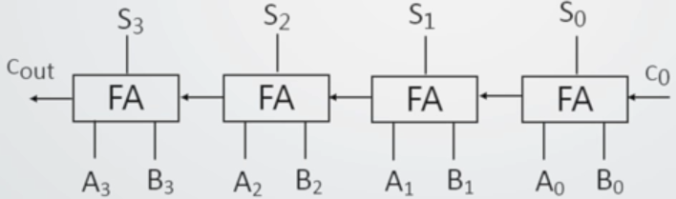
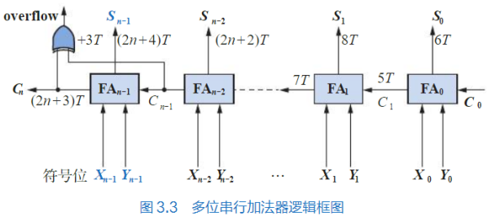
第3章 运算方法与运算器
定点加减法运算
* 加减法的逻辑实现
2. 多位串行加法器（Ripple Carry Adder）
• 将n个全加器的进位链串联即可得到n位串行加法器，也称行波进位加法器，如图3.3所示。

Slide 32
第3章 运算方法与运算器
定点加减法运算
* 加减法的逻辑实现
2. 多位串行加法器（Ripple Carry Adder）
• 由于补码的符号位也可以参与运算，因此此电路既可以用于有符号数运算，也可以用于无符号数运算，但二者在溢出检测上有区别。对于无符号数的加法运算，溢出检测信号就是C_{n}；而对于有符号数的溢出检测信号overfow，可以利用最高数值位进位和符号位进位异或得到。
• 对于n位串行加法器，高位的全加器必须等待低位进位后才能开始运算，注意当C₁进位信号产生时，已经经过了5T，考虑组合逻辑电路的并行性，所有位的X_{i}⊕Y_{i} 都已并行运算完毕，此时只需要经过一个异或门时间延迟3T就可以得到当前位的和，再经过2T的时间延迟就可以生成进位输出信号。即当X₀⊕Y₀ 完成运算后，每隔2T就会产生一个进位信号。以此类推，C_{n}的时间延迟为(2n+3)T，而S_{n-1} 的时间延迟为[2(n-1)+3]T+3T = (2n+4)T，overflow信号的时间延迟为(2n+6)T。

Slide 33
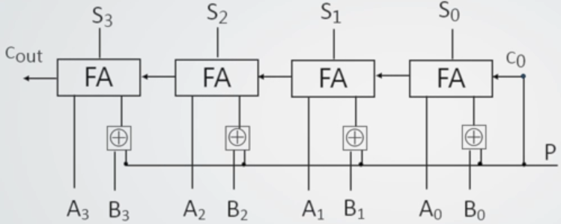
第3章 运算方法与运算器
定点加减法运算
* 加减法的逻辑实现
3. 可控加减法电路（Controlled Adder/Substrctor）
• 由于补码运算的特殊性质，减法可以通过加法实现，只需要将减数Y的补码再次求补后送入加法器中即可实现减法运算，具体公式如下：
[X]_{补} - [Y]_{补} = [X-Y]_{补} = [X]_{补} + [-Y] _{补} （3-11）
[-Y]_{补} = [Y_{补}]_{补} （3-12）
• 图3.4所示是多位可控加减法电路逻辑框图。

Slide 34
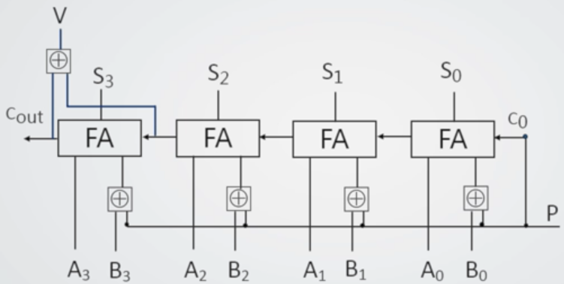
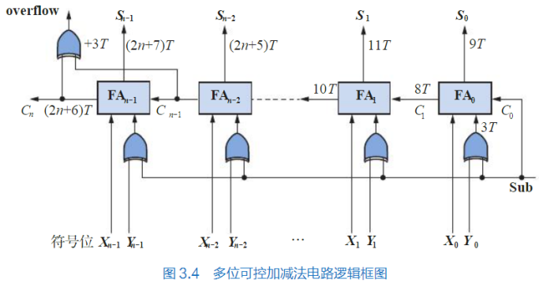
第3章 运算方法与运算器
定点加减法运算
* 加减法的逻辑实现
3. 可控加减法电路（Controlled Adder/Substrctor）

Slide 35
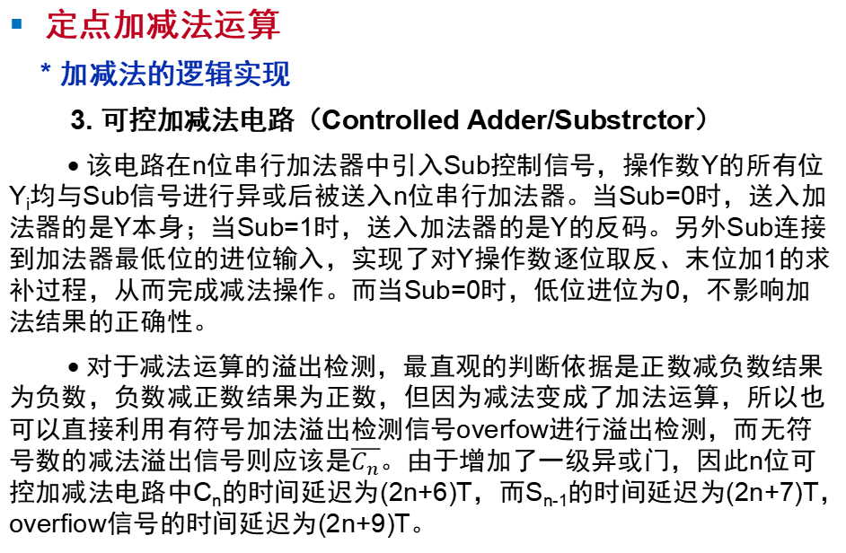
第3章 运算方法与运算器
定点加减法运算
* 加减法的逻辑实现
3. 可控加减法电路（Controlled Adder/Substrctor）
• 该电路在n位串行加法器中引入Sub控制信号，操作数Y的所有位Y_{i}均与Sub信号进行异或后被送入n位串行加法器。当Sub=0时，送入加法器的是Y本身；当Sub=1时，送入加法器的是Y的反码。另外Sub连接到加法器最低位的进位输入，实现了对Y操作数逐位取反、末位加1的求补过程，从而完成减法操作。而当Sub=0时，低位进位为0，不影响加法结果的正确性。
• 对于减法运算的溢出检测，最直观的判断依据是正数减负数结果为负数，负数减正数结果为正数，但因为减法变成了加法运算，所以也可以直接利用有符号加法溢出检测信号overfow进行溢出检测，而无符号数的减法溢出信号则应该是$\overline{C_{n}}$。由于增加了一级异或门，因此n位可控加减法电路中C_{n}的时间延迟为(2n+6)T，而S_{n-1}的时间延迟为(2n+7)T，overfiow信号的时间延迟为(2n+9)T。

Slide 36
第3章 运算方法与运算器
定点加减法运算
* 加减法的逻辑实现
4. 先行进位加法器（Carry Look-Ahead Adder）
• n位串行加法电路中高位的运算依赖低位进位输入C_{i}，所以所有全加器不能并行运行，其时间关键延迟为(2n+4)T，与位数呈线性关系，当位宽较大时性能较差。引起这个问题的根源是进位链依赖，如果能打破这种依赖关系，提前得到所有全加器所需的进位输入信号，则所有全加器都可以并行运算，从而能提高运算性能。
• n位串行加法电路中和数与进位输出的逻辑表达式如下：
S_{i} = X_{i} ⊕Y_{i} ⊕ C_{i} C_{i+1} = X_{i} Y_{i} + (X_{i} ⊕ Y_{i}) C_{i} （3-13）
• 假设G_{i} = X_{i} Y_{i}，P_{i} = X_{i} ⊕Y_{i}，则式(3-13)可以转换成如下公式：
S_{i} = P_{i} ⊕ C_{i} C_{i+1} = G_{i} + P_{i} C_{i} （3-14）
• G_{i}称为进位生成函数，P_{i}称为进位传递函数。

Slide 37
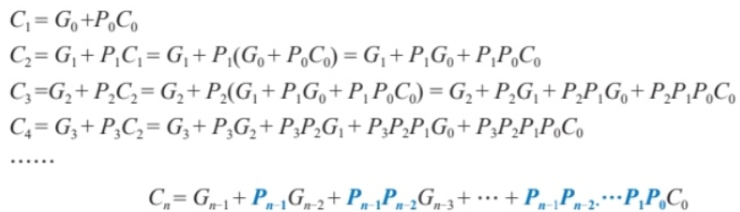
第3章 运算方法与运算器
定点加减法运算
* 加减法的逻辑实现
4. 先行进位加法器（Carry Look-Ahead Adder）
• 由式（3-14）可得：
(3-15)
• 式(3-15)表明高位进位输出可以由已知的变量G_{i}、P_{i}以及C₀经过逻辑运算得到。根据公式利用额外的组合逻辑电路提前产生各位加法运算需要的所有进位输入，再利用S_{i} = P_{i} ⊕C_{i}，进行一级异或门运算即可得到最终的和数，这就是先行进位的基本原理。注意这里产生进位信号电路也需要时间延迟，n越大，时间延迟也越大。为了简化电路，通常按照4位一组进行先行进位。

Slide 38
第3章 运算方法与运算器
定点加减法运算
* 加减法的逻辑实现
4. 先行进位加法器（Carry Look-Ahead Adder）
• 根据C₁～C₄的逻辑表达式可得到图3.5所示的4位先行进位（CLA）电路。图中采用了多扇入系数（多输入引脚）的逻辑门，先行进位电路的位数越多，扇入系数越大，制造难度越大，这也是最终选择4位一组进行先行进位的原因。假设2～5输入引脚的逻辑门的时间延迟相同，则该电路的总时间延迟为2T。
• 图中的G* = G₃+P₃G₂+P₃P₂G₁+P₃P₂P₁G₀称为成组进位生成函数，P*=P₃P₂P₁P₀称为成组进位传递函数，有了成组进位生成和进位传递函数后，C₄=G*+P*C₀和C₁=G₀+P₀C₀的形式完全相同，也就是4位一组的进位信号可以采用类似的原理进行成组的先行进位。设计成组进位生成和传递函数的目的就是方便级联构成多级的先行进位系统。

Slide 39
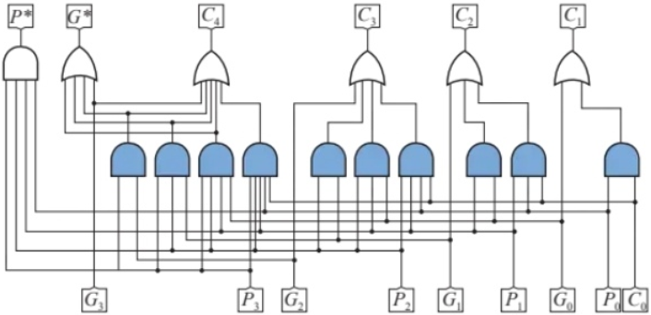
第3章 运算方法与运算器
定点加减法运算
* 加减法的逻辑实现
4. 先行进位加法器（Carry Look-Ahead Adder）

Slide 40
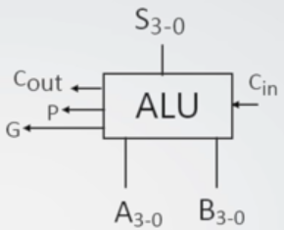

第3章 运算方法与运算器
定点加减法运算
* 加减法的逻辑实现
4. 先行进位加法器（Carry Look-Ahead Adder）
• 4位先行进位电路，加上生成G_{i}、P_{i}的与门异或门电路，再加上4个异或门就可以构成4位快速加法器，也称并行加法器，其具体逻辑框图如图3.6所示。
• 图中生成所有的G_{i}、P_{i}输入需要一级异或门电路时间延迟3T，先行进位电路的时间延迟为2级门电路的时间延迟2T，当所有进位信号产生后，再增加一级异或门时间延迟3T即可得到所有位的和数，从而完成多位加法运算。因此4位全加器的时间延退为8T，相比4位串行加法器(2n+4)T=12T，其性能提升1.5倍。

Slide 41
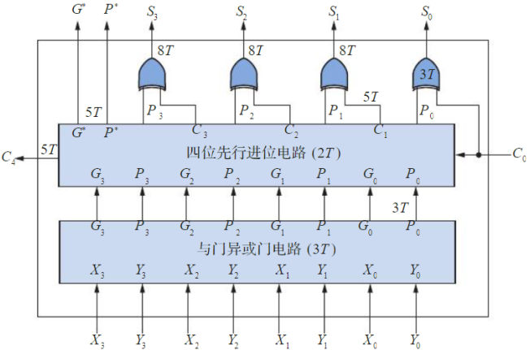
第3章 运算方法与运算器

Slide 42
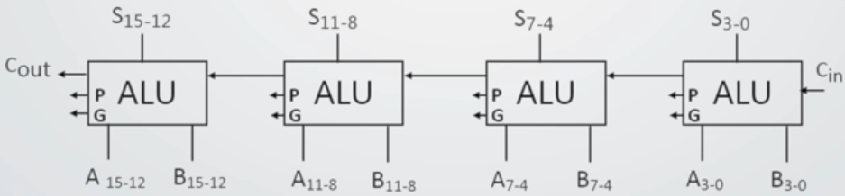
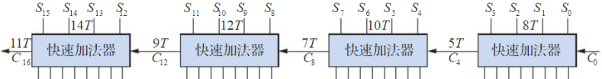
第3章 运算方法与运算器
定点加减法运算
* 加减法的逻辑实现
4. 先行进位加法器（Carry Look-Ahead Adder）
• 如何构建更大位宽的加法器电路？例如16位加法器，最简单的方法是将4个快速加法器的进位链进行串联，如图3.7所示。但这种方法只能实现4位一组的组内并行加法，组间仍然是串行运算。由于所有快速加法器中的与门、异或门电路都可以并行运行，图中C₄、C₈、C₁₂、C₁₆的时间延迟分别为5T、7T、9T、11T，4组和数还需要再加一个异或门时间延迟3T，S₀～S₃、S₄～S₇、S₈～S₁₁、S₁₂～S₁₅的时间延迟为8T、10T、12T、14T，因此电路的关键时间延迟为14T。相比传统串行的加法器的(2n+4)T=36T，其性能提升了约2.6倍。

Slide 43
第3章 运算方法与运算器
定点加减法运算
* 加减法的逻辑实现
4. 先行进位加法器（Carry Look-Ahead Adder）
• 有无方法进一步提升其性能呢？图3.7所示的4位一组快速加法器之间的进位链和串行加法器中的进位链本质并没有区别，可以利用先行进位电路提前产生C₄、C₈、C₁₂、C₁₆信号。将4个4位快速加法器输出的成组进位生成、传递函数G*和P*及C₀连接到先行进位电路的输入端，即可先行产生C₄、C₈、C₁₂、C₁₆这4个进位信号。再将对应信号连接到相应的快速加法器的进位输入端即可构成16位组内并行进位、组间并行进位的快速加法器，如图3.8所示。
• 注意图中所有4位快速加法器产生成组生成的进位函数G*、P*的时间延迟为5T，而先行进位电路的时间延退为2T，所以生成C₄、C₈、C₁₂、C₁₆的时间延退为7T。当这些信号就绪后，此时4位快速加法器内部的与门异或门电路已经运算完毕，需要2T生成进位输出信号，需要5T输出和数，因此，整个电路的关键时间延迟为和数信号的时间延迟12T。相比16位组内并行、组间串行加法器，其关键时间延迟少了2T。

Slide 44
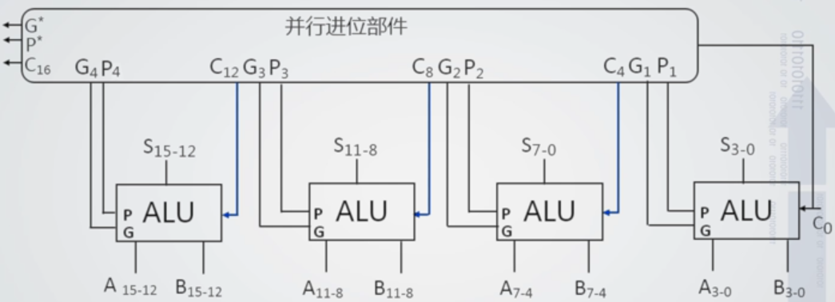
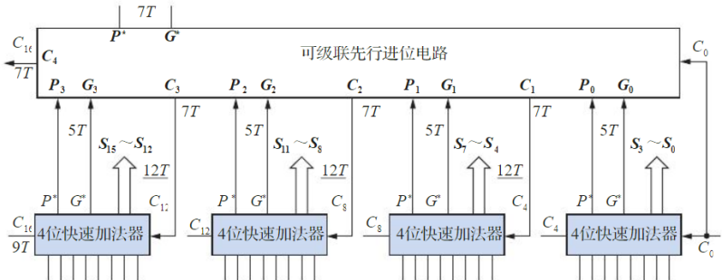
第3章 运算方法与运算器
定点加减法运算
* 加减法的逻辑实现
4. 先行进位加法器

Slide 45
第3章 运算方法与运算器
定点乘法运算
* 从计算机硬件角度看，实现乘法运算的方法主要有以下两种：
（1）利用多位加法器循环累加实现乘法运算，这种方法硬件开销小，但必须采用时序电路进行控制，需多个时钟周期才能得到运算结果。
（2）采用加法器阵列构成的纯组合逻辑电路实现乘法运算，这种方法只需要一个时钟周期即可完成运算，但硬件开销较大。

Slide 46
第3章 运算方法与运算器
定点乘法运算
* 原码一位乘法
1. 原码一位乘法运算方法
（1）乘积符号的确定
♦ 设被乘数[x]_{原} = x₀.x₁x₂...x_{n}，乘数y₀.y₁y₂...y_{n}。其中x₀、y₀分别为被乘数和乘数的符号位，设乘积为P，符号位为P₀。若被乘数与乘数同号，则乘积为正；若被乘数与乘数异号，则乘积为负。根据原码的特点，乘积的符号与两个操作数符号间的关系为“异或”关系，即：
P₀ = x₀ ⊕ y₀
♦ 由此可见，原码乘积符号的确定比较容易，重点在于找到计算乘积数值部分的算法。

Slide 47
第3章 运算方法与运算器
定点乘法运算
* 原码一位乘法
1. 原码一位乘法运算方法
（2）乘积的数值
♦ 乘积的数值可由被乘数与乘数的绝对值之积求得，即：
|P| = |x| × |y|
♦ 原码的数值部分与真值相同，在设计原码一位乘法的运算规则时，可以从手动乘法运算中得到一些启发，首先观察二进制手动乘法的运算过程。

Slide 48
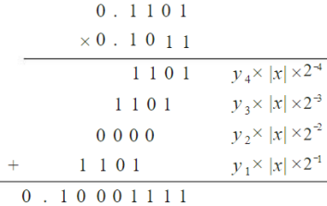
第3章 运算方法与运算器
定点乘法运算
* 原码一位乘法
1. 原码一位乘法运算方法
（2）乘积的数值（续）
♦ 设x=1101，y=-1011，手动计算二进制数乘积的过程如下：

Slide 49
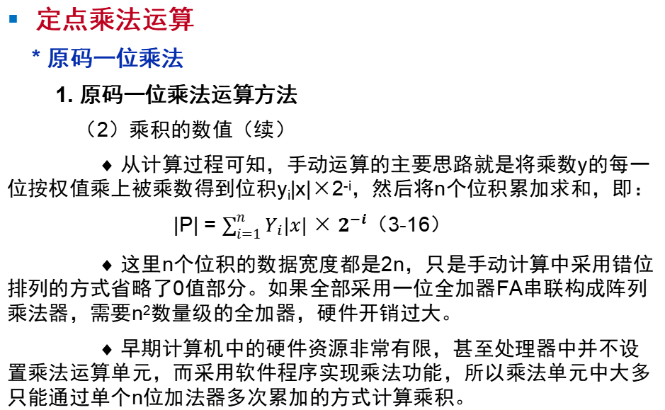
第3章 运算方法与运算器
定点乘法运算
* 原码一位乘法
1. 原码一位乘法运算方法
（2）乘积的数值（续）
♦ 从计算过程可知，手动运算的主要思路就是将乘数y的每一位按权值乘上被乘数得到位积y_{i}|x|×2^{-i}，然后将n个位积累加求和，即：
|P| = $\sum_{i=1}^{n}{Y_{i}|x|×2^{−i}}$（3-16）
♦ 这里n个位积的数据宽度都是2n，只是手动计算中采用错位排列的方式省略了0值部分。如果全部采用一位全加器FA串联构成阵列乘法器，需要n²数量级的全加器，硬件开销过大。
♦ 早期计算机中的硬件资源非常有限，甚至处理器中并不设置乘法运算单元，而采用软件程序实现乘法功能，所以乘法单元中大多只能通过单个n位加法器多次累加的方式计算乘积。

Slide 50
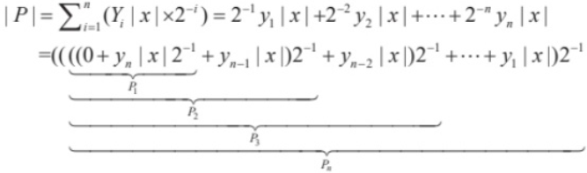
第3章 运算方法与运算器
定点乘法运算
* 原码一位乘法
1. 原码一位乘法运算方法
（2）乘积的数值（续）
♦ 再来看看原码运算逻辑的数学表示，根据式（3-16）有：
♦ 该公式可以演变成如下递归公式：
P_{i+1} = (P_{i} + y_{n-i})|x|)2^{-i} （i=0,1,2,..., n-1）（3-17）

Slide 51
第3章 运算方法与运算器
定点乘法运算
* 原码一位乘法
1. 原码一位乘法运算方法
（2）乘积的数值（续）
♦ 该公式启发我们可以采用递归的方式计算乘积，设置一个累加寄存器存放部分积P，初始值P₀=0，每得到一个位积就将位积累加到累加寄存器中，然后算术右移一位得到新的P值。即以多次累加代替所有部分积同时相加，用部分积右移操作代替手动计算中位积的左移操作，这不仅使部分积的相加运算始终在周定位置上进行，还可以将2n位长度的加法器变成n位长度加法器，有效减少硬件开销。
♦ 根据以上分析可以得到原码一位乘法的算法流程图，如图3.9所示。

Slide 52
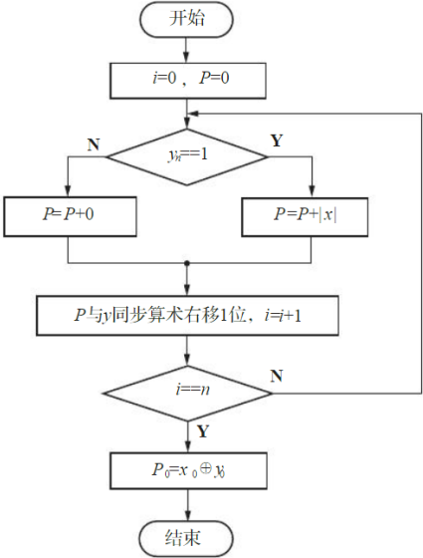
第3章 运算方法与运算器
♦ 部分寄存器初值P=0，乘数寄存器存放乘数y，然后根据乘数y的最低位y_{n}的值决定部分积P的累加值是0还是|x|；
♦ 累加完成后将P和y同步算术右移一位。同步算术右移的意思是将P和y连接在一起进行算术右移，P的进位位移入P的最高位、P的最低位移入y的最高位。
♦ 注意随着y的右移，y_{n}位总是表示乘数将要被判断的那一位。
♦ 重复累加移位运算n次，最后单独计算乘积的符号位即可得到原码运算的乘积。

Slide 53
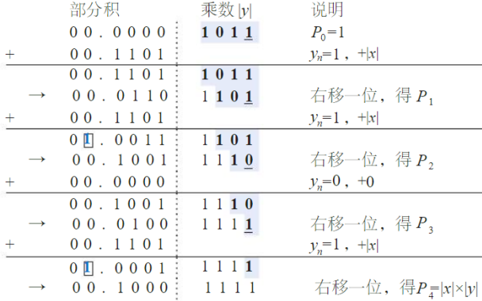
第3章 运算方法与运算器
例3.10 已知x=0.1101，y=-0.1011，用原码一位乘法求x × y。
解：
♦ 由于P₀ = x₀⊕y₀ = 0⊕1=1，因此[x×y]_{原} =1.10001111，x×y=-0.10001111。

Slide 54
第3章 运算方法与运算器
定点乘法运算
* 原码一位乘法
1. 原码一位乘法运算方法
（2）乘积的数值（续）
♦ 从上例中可知：
（1）用循环累加与算术右移操作实现了原码一位乘法；
（2）计算核心逻辑是{ P . y } = { P + y_{n} |x| . y } /2，花括弧表示将两个数据连接在一起；
（3）两个n位数参加乘法运算要进行n次加法和n次移位操作；
（4）注意加法运算可能会产生局部溢出，如方框所示，但这只是中间计算结果，运算完毕还要进行算术右移操作，右移时应将进位位移入部分积P的最高位。

Slide 55
第3章 运算方法与运算器
定点乘法运算
* 原码一位乘法
2. 原码一位乘法的逻辑实现
• 实现原码一位乘法的硬件逻辑如图3.10所示。
♦ 图中n位寄存器R₀存放部分积P，n位寄存器R₁存放乘数y，最低位y_{n}为判断位。注意寄存器是时序逻辑，需要连接时钟信号，当使能控制端E_{n}=1，时钟触发时输入端数据会载入寄存器。n位加法器实现部分积的累加P=P+y_{n}|x|，一个操作数来自R₀中的部分积P，另一个操作数为y_{n}|x|，由y_{n}通过多路选择器选择实现。加法器进位输出C_{out}、运算结果以及寄存器y的值同步算术右移一位，移位结果的高n位数据P_{new}送入R₀的输入端，低n位数据y_{new}送入R₁的输入端。
♦ 控制逻辑受时钟驱动，负责循环计数和算术移位结果的载入控制，加法器和算术移位逻辑是组合逻辑，会自动进行累加与算术右移操作。但运算结果必须由控制逻辑控制使能端并配合时钟才能载入寄存器R₀、R₁中，控制逻辑必须保证前n个时钟E_{n}=1，第n+1个时钟之后E_{n}=0，这样2n位乘积会最终锁存在R₀、R₁这两个n位寄存器中。

Slide 56
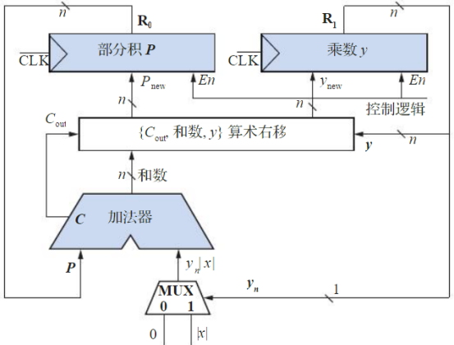
第3章 运算方法与运算器

Slide 57
第3章 运算方法与运算器
定点乘法运算
* 原码一位乘法
2. 原码一位乘法的逻辑实现
• 以上介绍的n位原码乘法包括n个位积，也就是每次只利用乘数y中的一位来计算位积，最终需要将n个位积全部累加起来得到乘积，这种方法称为原码一位乘法。
• 如果一次根据乘数中的两位来计算位积，则位积的数目会变成n/2个，循环累加次数将减少一半，可以大大提升乘法的运算速度，这种乘法称为二位乘法。

Slide 58
第3章 运算方法与运算器
定点乘法运算
* 补码一位乘法（略，课后阅读）

Slide 59
第3章 运算方法与运算器
定点乘法运算
* 阵列乘法器
- 运算速度的提高对机器性能的提高至关重要。
- 原码、补码一位乘法主要是通过加法器的循环累加计算多个位积和求解乘积的，速度较慢。
- 为提高多个位积求和的速度，可以采用硬件的方式实现阵列乘法器。其基本思想是采用类似手动乘法运算的方法，用大量与门阵列同时产生手动乘法中的各乘积项，同时将大量一位全加器按照手动乘法运算的需要构成全加器阵列。
- 图3.13所示为一个4位乘4位无符号阵列乘法器的工作原理图

Slide 60
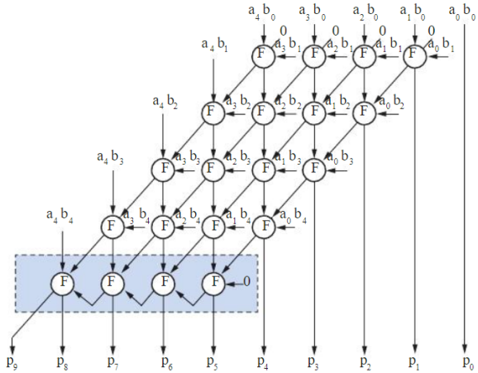
第3章 运算方法与运算器

Slide 61
第3章 运算方法与运算器
定点乘法运算
* 补码阵列乘法器（略，课后阅读）
* 乘法器性能优化（略，课后阅读）

Slide 62
第3章 运算方法与运算器
定点除法运算（略，课后阅读）

Slide 63
第3章 运算方法与运算器
浮点运算
* 浮点数比定点数表示的范围大，有效精度也更高，更适合于工程计算。
* 但它的数据运算处理过程比较复杂，硬件成本高，运算速度也慢一些。
* 浮点数常采用规格化数进行运算。木节将介绍浮点数四则运算法则。

Slide 64
第3章 运算方法与运算器
浮点运算
* 浮点加减法运算
1. 阶码和尾数采用补码表示的浮点加减运算
• 阶码和尾数均采用补码有利于采用前面介绍的运算方法进行运算，设有两个浮点数：
X = 2^{m} × M_{x} Y=2^{n} × M_{y}
• 当m=n时，尾数部分直接运算即可得到浮点形式的运算结果。但当参加运算的两个数的阶码m与n并不相等时，必须先设法让两个阶码相等后才能进行尾数部分的运算。
• 使阶码相等的过程称为对阶，对阶完成后即可进行尾数的加减法运算，运算规则如下：
X ± Y = 2^{m} × (M_{x} ± 2^{n-m}M_{y}) （m ≥ n）
X ± Y = 2^{n} × (2^{m-n}M_{x} ± M_{y}) （m < n）

Slide 65
第3章 运算方法与运算器
浮点运算
* 浮点加减法运算
1. 阶码和尾数采用补码表示的浮点加减运算（续）
• 另外浮点数在计算机中要求以规格化形式出现，虽然参加运算的浮点数是规格化数，但尾数运算结果不一定是规格化数，所以运算后还可能需要对运算的结果进行规格化处理。
• 综上所述，浮点加减法运算过程包括如下5个步骤：
对阶
尾数运算
结果规格化
舍入
溢出判断

Slide 66
第3章 运算方法与运算器
浮点运算
* 浮点加减法运算
1. 阶码和尾数采用补码表示的浮点加减运算（续）
（1）对阶
♦ 对阶的原则是小的阶码向大的阶码看齐，这是因为小阶码数值增大时，尾数部分会右移，舍去的是尾数的低位部分，只有很小的精度影响。而如果让大阶码向小阶码看齐，则尾数部分需进行左移，将会丢失尾数的高位部分，会严重影响运算精度和结果的正确性。
♦ 对阶又包括如下两个步骤：
① 求阶差：通过对两个阶码进行减法运算实现，这不仅能求出阶码的大小，还能求出两个阶码的具体差值。
② 阶码的调整与尾数的移位，可按下面方式进行:
若m > n，则将浮点数y的尾数右移m - n位。
若m < n，则将浮点数x的尾数右移n - m位。

Slide 67
第3章 运算方法与运算器
浮点运算
* 浮点加减法运算
1. 阶码和尾数采用补码表示的浮点加减运算（续）
（1）对阶（续）
♦ 注意尾数右移时通常将最低位的移出位暂时保留，称为保留附加位。保留附加位参与中间运算以提高运算精度，尾数运算结束，结果规格化后再进行舍入，这也是目前计算机中浮点运算部件普遍采用的方法。
♦ 在IEEE754中通常包括3个保留附加位，从左到右分别为保护位、舍入位、粘位；舍入位右侧数据有非0数据则粘位为1，否则为0。

Slide 68
第3章 运算方法与运算器
浮点运算
* 浮点加减法运算
1. 阶码和尾数采用补码表示的浮点加减运算（续）
（2）尾数运算
♦ 对阶完成后可按照定点数的补码加减运算法则执行尾数加减操作。
（3）结果规格化
♦ 结果规格化就是使运算结果成为规格化数。为了处理方便，可让尾数的符号位扩展为双符号位，当尾数运算结果不是11.0······或00.1······的形式时，应进行相应的规格化处理。
♦ 当尾数符号位为01或10时，运算结果上溢，需要向右规格化，且只需将尾数右移一位，同时将结果的阶码值加1。
♦ 当尾数运算结果为11.1······或00.0······时需要向左规格化，而且左移次数不固定，与运算结果的形式有关。向左规格化时尾数连同符号位一起左移，直到尾数部分出现11.0······或00.1······的形式为止。向左规格化时阶码做减法，左移多少位就减多少。

Slide 69
第3章 运算方法与运算器
浮点运算
* 浮点加减法运算
1. 阶码和尾数采用补码表示的浮点加减运算（续）
（4）舍入
♦ 在尾数进行向右规格化操作时，尾数末尾的几位会因超出计算机字长而被丢掉，从而产生误差。这时，计算机可以按选定的方式进行舍入操作。常用的舍入方法如下：①末位恒置1法：只要因移位而丢失的位中有一位是1，就把运算结果的最低位置1，而不管最低位原来是0还是1。②0舍1入法：当丢失位数的最高位是1时将尾数的末位加1，类似于十进制数的四舍五入。
♦ 注意舍入操作可能会破坏规格化结果，所以舍入操作后还需要再次进行规格化处理。
（5）溢出判断
♦ 对浮点运算而言，当阶码出现溢出时才表示运算结果溢出，即当阶码的符号位为01和10时才表示运算结果溢出。

Slide 70
第3章 运算方法与运算器
浮点运算
* 浮点加减法运算
1. 阶码和尾数采用补码表示的浮点加减运算（续）
• 例3.14 设X = 2⁻¹⁰¹ × (-0.101011)，Y = 2⁻⁰¹⁰ × 0.001110，又假定数的阶码为3位，尾数为6位（均不含符号位），且都用补码表示，按照补码浮点数运算步骤计算X+Y。
解：先用补码形式表示X和Y（设符号位均取2位）。
[X]_{补} = 11011，11.010101
[Y]_{补} = 11110，00.001110
（1）对阶
[△E]_{补} = [Ex]_{补} + [-Ey]_{补} = 11011 + 00010 = 11101 = -3
所以X的阶码比Y的阶码小3，将x的尾数向右移动3位，同时阶码加3。对阶后的x为：
[X]_{补} = 11110，11.111010(101)

Slide 71
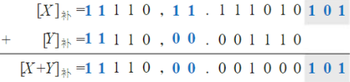
第3章 运算方法与运算器
浮点运算
* 浮点加减法运算
1. 阶码和尾数采用补码表示的浮点加减运算
（2）尾数运算
（3）尾数规格化处理
尾数的形式为00.0······，故要向左规格化，将结果尾数向左移动2位，同时将阶码减2。规格化后的结果为：
[X + Y]_{补} =11100，00.100010(1)
注意有两位保留附加位直接移入了有效数据位，因此采用保留附加位可以提高运算的精度。

Slide 72
第3章 运算方法与运算器
浮点运算
* 浮点加减法运算
1. 阶码和尾数采用补码表示的浮点加减运算
（4）舍入处理
[X + Y]_{补} =11100，00.100011（0舍1入法，末位位恒置1法）
（5）溢出判断
由于阶码的双符号位相同，因此没有发生溢出。
X + Y = 2⁻¹⁰⁰ × 0.100011

Slide 73
第3章 运算方法与运算器
浮点运算
* 浮点加减法运算
1. 阶码和尾数采用补码表示的浮点加减运算
• 例3.15 设X=2⁷ × (25/32)，Y=2⁶ × (-23/32)，当阶码为5位（含2位符号位），尾数为7位（含2位符号位）时，用补码二进制浮点运算方法计算X - Y（采用0舍1入法）。
解：将X和Y用二进制数表示：
X = 2¹¹¹ × (0.11001） Y=2¹¹⁰ ×（-0.10111）
[X]_{补} = 00111，00.11001
[-Y]_{补} = 00110，00.10111
（1）对阶
阶差 [△E]_{补} = [Ex]_{补} + [-Ey]_{补} = 00111 + 11010 = 00001
X的阶码比Y的阶码大1，需将Y的阶码加1，尾数右移1位：
[-Y]_{补} = 00111，00.01011(1)

Slide 74

第3章 运算方法与运算器
浮点运算
* 浮点加减法运算
1. 阶码和尾数采用补码表示的浮点加减运算
（2）尾数运算
（3）结果规格化
尾数运算发生上溢，需向右规格化1位，即尾数向右移1位，阶码加1：
[X - Y]_{补} =01000，00.10010(01)
（4）溢出判断
规格化处理时阶码发生了上溢，所以浮点数运算发生了溢出。

Slide 75
第3章 运算方法与运算器
浮点运算
* 浮点加减法运算
2. IEEE754浮点数的加减运算（略，课后阅读）。

Slide 76
第3章 运算方法与运算器
浮点运算
* 浮点乘法运算
- 设X = 2^{m} × M_{x}，Y = 2^{n} × M_{y}，则两浮点数的乘法可表示为：
X × Y = 2^{m+n} × (M_{x} × M_{y}）
- 浮点乘法可以分为以下3个步骤：
1. 阶码相加
♦ 两个数的阶码相加可在加法器中完成。阶码和尾数两个部分进行并行操作时，可另设一个加法器专门实现对阶码的求和；进行串行操作时，可利用同一加法器分时完成阶码求和、尾数求积的运算，并且先完成阶码的求和运算。
♦ 阶码相加后有可能会发生溢出，若发生溢出，相应部件将给出溢出信号，指示计算机做溢出处理。

Slide 77
第3章 运算方法与运算器
浮点运算
* 浮点乘法运算
2. 尾数相乘
♦ 两个操作数的尾数部分相乘就可得到积的尾数，可以采用定点数的运算规则进行乘法运算，注意尾数隐藏位也要参与运算。
3. 规格化舍入
♦ 当运算结果需要进行规格化操作时，规格化及舍入方法与浮点加减法的相同。
♦ 对IEE754浮点数而言，阶码的运算仍然采用移码的运算规则，并采用IEEE754的规格化和溢出检测与处理方法。需要特别注意的是IEEE754浮点乘法运算中不存在向左规格化操作。

Slide 78
第3章 运算方法与运算器
浮点运算
* 浮点除法运算（略，课后阅读）

Slide 79
第3章 运算方法与运算器
运算器
* 计算机中的各类算术运算都可以由最基本的定点加法和移位运算迭代实现，而所有的这些运算都可以采用数字逻辑电路自动实现，将逻辑运算、移位运算、各种算术运算的逻辑实现集成在一起就可以构成CPU中的运算器。
* 运算器是对数据进行加工处理的部件，它是CPU中的重要组成部分，具体可分为定点运算部件和浮点运算部件。
- 定点运算部件又称为算术逻辑运算单元（Arithmetic Logic Unit，ALU），可以进行定点数据的逻辑、移位、算术运算。
- 浮点运算部件（Float Point Unit，FPU）负责进行浮点数的算术运算。
* 浮点运算相对定点运算要复杂得多，早期通过单独的浮点处理芯片实现，目前大多集成在CPU内部。

Slide 80
第3章 运算方法与运算器
运算器
* 定点运算器
1. 运算器组成
（1）算术逻辑运算单元
♦ 算术逻辑运算单元（ALU）是对定点数据进行加工处理的纯组合逻辑电路，其主要功能包括算术运算和逻辑运算，也常作为数据传送的通路。ALU的封装及内部原理如图3.19所示。
♦ n位ALU包括两个n位的输入操作数a、b，一个进位输入C_{in}，AluOp为运算功能选择操作码，用于选择ALU内部的运算电路，具体如图3.19（b）所示，所有逻辑、算术运算电路并发运行，多个运算结果分别送入多路选择器输入端，由AluOp选择其中一路结果输出。注意这里的AluOp并不是机器指令中的操作码，而是由指令操作码的运算功能经过特殊的编码电路翻译得到的数据。

Slide 81
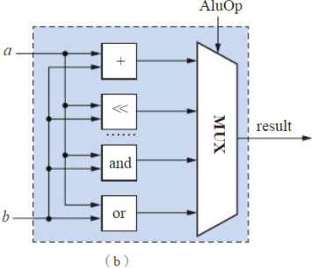
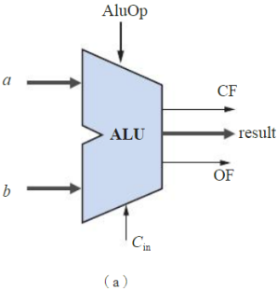
第3章 运算方法与运算器

Slide 82
第3章 运算方法与运算器
运算器
* 定点运算器
1. 运算器组成
（1）算术逻辑运算单元（续）
♦ ALU的输出除运算结果result外，还包括若干状态标志位，常见的状态标志位如下：
CF（Carry Out Flag）：表示加法进位输出、减法借位输出或逻辑左移操作的溢出位。
ZF（Zero Flag）：为1表示运算结果为0。
SF（Sign Flag）：为1表示运算结果为负数。
OF（Overflow Flag）：为1表示有符号运算溢出。

Slide 83
第3章 运算方法与运算器
运算器
* 定点运算器
1. 运算器组成
（1）算术逻辑运算单元（续）
♦ 指令执行可能会引起ALU状态标志位的修改，很多计算机会将这些标志位暂存在一个状态寄存器中，为后续指令提供执行依据，
♣ 如x86的EFLAGS寄存器，x86中的条件分支指令会根据标志位的不同进行不同的操作。
♣ 但也有一些计算机中没有状态寄存器，如MIPS、RISC-V，其条件分支指令直接根据ALU当前状态标志位执行不同的分支。
♦ 不论哪种结构，ALU都会产生这些标志，只是不同计算机利用这些标志的方法和时机不同而已。

Slide 84
第3章 运算方法与运算器
运算器
* 定点运算器
1. 运算器组成
（2）通用寄存器组
♦ 通用寄存器组也称为通用寄存器堆，包括一组通用寄存器，寄存器的作用大致可分为以下3类：
① 暂时存放参加运算的数据和运算结果，尽量减少指令执行过程中访问主存的次数，以提高运算速度。
② 作为状态寄存器，保存运算过程中设置的状态，如进位、溢出、结果为负等。这些状态可用于程序执行流程的控制。
③ 可作为变址寄存器、堆栈指示器使用。
♦ 不同的计算机对这组寄存器的使用情况和设置个数不相同。

Slide 85
第3章 运算方法与运算器
运算器
* 定点运算器
1. 运算器组成
（3）输入、输出数据选择控制
♦ 输入数据选择控制是指对送入ALU的数据进行选择和控制。输出数据控制电路对ALU输出的数据进行控制，该电路一般还具有移位功能，并可将ALU输出的数据输送到ALU输入端、通用寄存器的通路，以及送往总线的控制电路。
（4）内部总线
♦ 内部总线是连接ALU、通用寄存器组、缓冲寄存器等功能部件的信息通道。

Slide 86
第3章 运算方法与运算器
运算器
* 定点运算器
2. 运算器的基本结构
• 运算器的基本结构与运算器中的总线结构以及运算器各部件与总线的连接方式紧密相关，不同的连接构成不同的数据通路，形成不同结构的运算器。
• 根据运算器中数据通路的不同，可将运算器的结构分为3种：
单总线
双总线
三总线

Slide 87
第3章 运算方法与运算器
运算器
* 定点运算器
2. 运算器的基本结构
（1）单总线结构运算器
♦ 从图3.20所示的单总线结构运算器的逻辑结构图可知，所有部件都与内部总线IB1（Internal Bus）连接。
♦ 为避免数据冲突，同一时刻总线上只能传输一个数据，但ALU有两个操作数，为此需要在ALU输入端设置LA、LB两个缓冲寄存器。首先通过总线分时将两个寄存器操作数分别送入LA、LB缓冲器，只有两个操作数同时出现在ALU的输入端，ALU才能正确执行相应运算。运算结果可通过总线存入通用寄存器或缓冲器LA或LB中。
♦ 单总线结构需要两个缓冲器才能进行正确的运算，注意其中一个缓冲器也可以设置在ALU的输出端。

Slide 88
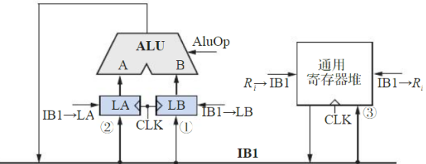
第3章 运算方法与运算器
♦ 由于寄存器的写入都需要时钟配合，因此要完成两个通用寄存器操作数的运算以及结果写回需要3个时钟周期：①第1个时钟周期将通用寄存器的操作数送入LA，需要给出R_{i}→IB1、IB1→LA信号，时钟触发到来时完成操作数送入LA的动作；②第2个时钟周期需要完成将另个通用寄存器操作数送入LB的操作，要给出R_{i}→IB1、IB1→LB信号；③第3个时钟周期需要给出运算选择控制信号AluOp以及通用寄存器写回控制信号IB1→R_{i}。
♦ 可见，单总线结构运算器的主要缺点是操作速度慢。

Slide 89
第3章 运算方法与运算器
运算器
* 定点运算器
2. 运算器的基本结构
（2）双总线结构运算器
♦ 在图3.21所示的双总线结构运算器的逻辑结构图中，ALU与通用寄存器堆都连接在总线IB1和IB2上，通用寄存器堆有两个输出端口，可以通过两组总线分别将两个寄存器操作数同时加载到ALU的两个输入端。
♦ 为防止ALU的输出结果直接送入总线IB1而产生数据冲突，在ALU的输出与IB1总线间设置了缓冲寄存器L暂存运算结果。除缓冲功能外，缓冲寄存器L往往还具备数据移位功能。

Slide 90
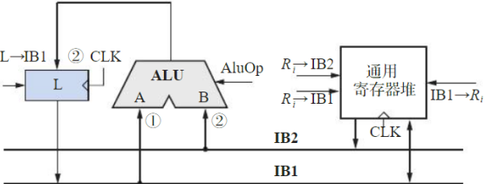
第3章 运算方法与运算器
♦ 双总线结构运算器完成运算需要两个时钟周期：①第1个时钟周期给出R_{i}→IB1、R_{i}→IB2信号来分别输出两个寄存器操作数，同时给出ALU运算控制信号AluOp来控制数据进行正确的运算，时钟到来时运算结果会自动写入缓冲寄存器L中；②第2个时钟周期将L中的数据送入IB1总线，给出L→IB1、IB1→R_{i}信号，在时钟信号的配合下将数据写回通用寄存器中。
♦ 其执行速度比单总线结构运算器的执行速度快。

Slide 91
第3章 运算方法与运算器
运算器
* 定点运算器
2. 运算器的基本结构
（3）三总线结构运算器
♦ 在图3.22所示的三总线结构运算器的逻辑结构图中，操作部件连接在3组总线上。
♦ 在执行双操作数运算时，可同时通过3组总线传输数据（包括两个寄存器操作数和一个运算结果）。
♦ 图中，旁路器的作用是不通过ALU实现通用寄存器之间的数据传输。

Slide 92
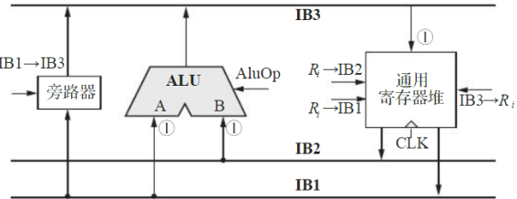
第3章 运算方法与运算器
♦ 三总线结构可以同时给出Ri→IB1、Ri→IB2、AluOp、IB3→Ri信号，在时钟周期配合下完成运算，整个运算只需要一个时钟周期，速度是3种结构中最快的，且不需要缓冲寄存器，但其通用寄存器堆需要提供两个读端口、一个写端口。

Slide 93
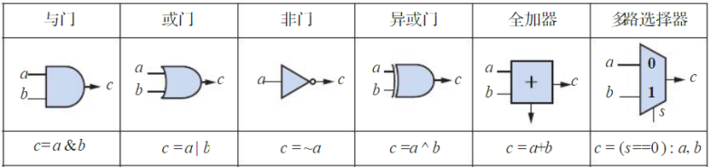
第3章 运算方法与运算器
运算器
* ALU设计
- ALU是计算机的核心部件，能实现的基本功能包括加、减等算术运算和与、或、非等逻辑运算。实现这些功能的部件就是构成ALU的基本单元，它们的逻辑符号和基本功能如图3.23所示。
- 其中与、或、非、异或4个逻辑门分别完成对应的逻辑运算；一位全加器FA实现两个一位二进制数的带进位加法运算；二路选择器实现从二路输入信号中选择一路输出的功能。当需要从多路输入中选择一路输出时，可使用多路选择器。

Slide 94
第3章 运算方法与运算器
运算器
* ALU设计
- 利用图3.23所示的基木单元，可设计出具有基本算术和逻辑运算功能的ALU。图3.24所示是一个利用上述算术、逻辑单元构建的一位ALU。
• 图中AluOp为2位运算选择码，
♣ 当AluOp=0时，ALU完成逻辑与运算；
♣ 当AluOp=1时，完成逻辑或运算；
♣ 当AluOp=2时，Sub信号应通过相关逻辑译码为0。通过二路选择器选择b进入全加器，运算结果为a+b；
♣ 当AluOp=3时，如果将Sub连接到C_{in}，ALU完成减法运算。
- 可以采用类似方法为ALU扩展其他的逻辑和算术运算功能。

Slide 95
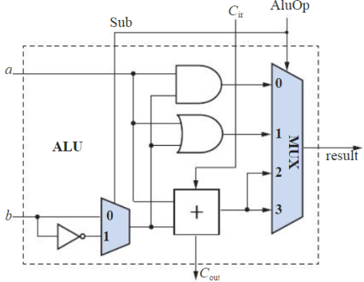
第3章 运算方法与运算器

Slide 96
第3章 运算方法与运算器
运算器
* ALU设计
- 有了1位的ALU，将多个1位ALU按进位链串联即可得到n位的ALU，如图3.25所示。注意进行多位减法时，最低位进位位应该置1，也就是要将Sub信号连接到低位ALU的进位输入端，实现末位加1的功能。串行进位电路性能较差，可以采用前面介绍的快速先行进位电路对其进行性能优化。
- ALU是最基木的运算单元，时间延迟应该尽可能短，否则会延长指令周期。乘法和除法部件的内部结构较为复杂，时间延迟较大，还有可能包含时序逻辑，甚至包括运算流水线，因此通常会将乘法器、除法器从ALU中剥离出来。进行乘法、除法运算时需要进行相对复杂的时序控制。

Slide 97
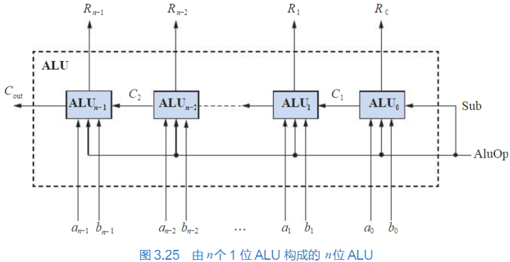
第3章 运算方法与运算器
运算器
* ALU设计

Slide 98
第3章 运算方法与运算器
运算器
* 浮点运算器
- 浮点数据采用定点数据进行表示，运算操作数单独存放在浮点寄存器中，浮点数的运算过程相对较为复杂，速度较慢。
- 以加减法为例，计算过程包括对阶、尾数运算、结果规格化、舍入处理、溢出判断等多个步骤，每一个步骤都由相应的组合逻辑电路进行实现，将每个步骤的运算逻辑电路串联在一起即可构成浮点加减法电路，但这样的浮点运算器时间延迟过长。
- 为进步优化性能，可以按照乘法流水线的思路将运算过程流水化，如图3.26所示。

Slide 99
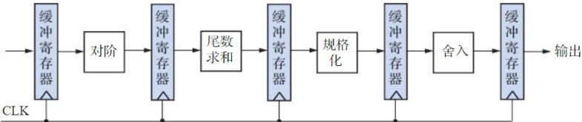
第3章 运算方法与运算器
- 浮点加减法流水线中包括4个功能段，分别用于进行对阶、尾数求和、规格化、舍入操作的处理，5个缓冲寄存器用来暂存各功能段的运算结果，所有缓冲寄存器采用同一时钟周期进行同步，每来一个时钟，所有缓冲寄存器都同步锁存前段运算部件的运算结果，其输出将为后续运算提供操作数。
- 当浮点流水线充满时，每隔一个时钟周期就可以完成一个浮点运算，流水方式不能提升单个浮点运算的性能，但能大大提高浮点运算的吞吐率。

